Slide 1
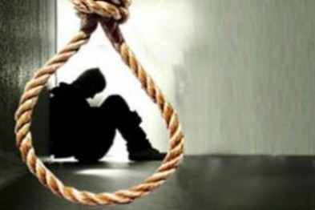
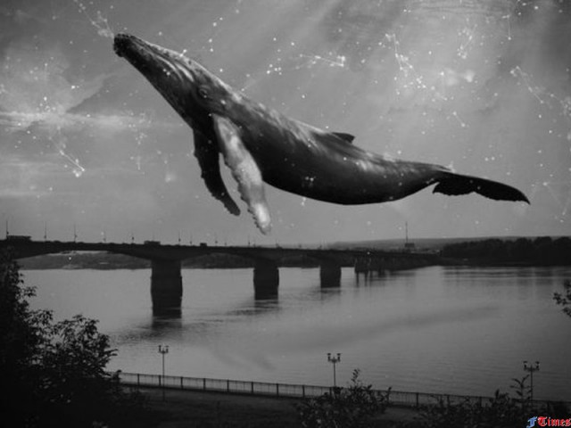
Профілактика тенденцій суїцидальних нахилів серед учнівської молоді
Підготувала:
Заступник директора з навчально-виховної роботи
Гориглядівської загальноосвітньої школи
І-ІІ ступенів
Бубенчик Наталія Сергіївна

Slide 2
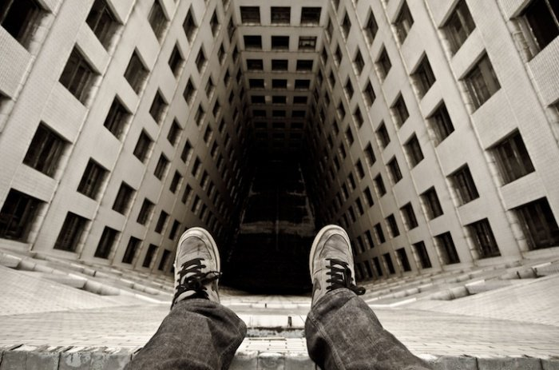
Суїциди були завжди, але в наш час кількість таких випадків зростає, особливо серед підлітків. Чому? Хто винен у цьому? Дані статистики у відповідь на ці питання – 92% випадків суїциду в середовищі підлітків пов'язані з сім‘єю та школою.

Slide 3
Суїцид ( лат. – себе вбити)
Навмисне самоушкодження зі смертельним фіналом. Ключовими чинниками, що призводять до самогубства, вважають психологічні. У структурі суїцидальної поведінки виокремлюють:
Внутрішню (психічну) форму: думки, уявлення, задуми про суїцид, емоційні переживання, наміри.
Зовнішню (дієву) форму: суїцидальні спроби, завершені суїциди.

Slide 4
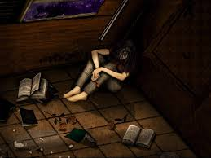
Ознаки суїцидальної поведінки
Мовні
Поведінкові
Ситуативні
Синдроматині

Slide 5
Мовні ознаки:
Людина, яка готується до самогубства, часто говорить про свій душевний стан.
Вона може:
Прямо і явно говорити про смерть.
Побічно натякати про свій намір: “ Я більше не буду ні для кого проблемою. ”
Багато жартувати на тему самогубства.
Проявляти нездорову зацікавленість питаннями смерті.

Slide 6
Поведінкові ознаки:
Роздавати оточуючим речі, які є для людини особливо значущими.
Демонструвати радикальні зміни в поведінці, такі як:
в їжі, у сні, зовнішньому вигляді
у шкільних звичках – пропускати заняття, не виконувати домашні завдання, уникати спілкування, бути дратівливим, похмурим.
бути надмірно діяльним або байдужим.
проявляти ознаки безпорадності, безнадійності.

Slide 7
Ситуативні ознаки:
Людина може зважитись на самогубство, якщо вона:
Соціально ізольована (немає друзів)
Живе в нестабільному оточенні (криза в родині, алкоголізм батьків)
Почуває себе жертвою насильства
Уживала раніше спроби суїциду
Перенесла важку втрату
Занадто критично налаштована щодо себе
Має схильність до самогубства через те, що його скоїв хтось із друзів, знайомих або членів родини

Slide 8
Основні мотиви суїцидальної поведінки серед дітей та молоді:
Переживання образи, одинокості, відчуження.
Реальна або уявна втрата батьківської любові, незріле кохання, ревнощі.
Переживання пов'язані із смертю близьких, розлучення батьків.
Почуття провини, сорому, образи, незадоволення собою.
Страх перед ганьбою, глузуванням, приниженням.
Страх перед покаранням. Насилля в сім’ї.
Любовні невдачі. Вагітність.
Почуття помсти, шантажу.
Бажання привернути до себе увагу.
Співчуття або наслідування приятелів, героїв книг.
Наркотична чи алкогольна залежність.

Slide 9
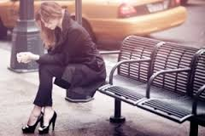
Причини підліткових самогубств:
Домінування почуття безнадії та безпорадності
Підвищена чутливість до образи власної гідності
Максималізм в оцінках подій і людей
Невміння передбачити справжні наслідки своїх вчинків

Slide 10
Профілактична робота закладу з попередження суїцидальної поведінки дітей та підлітків
Співпраця класних керівників та педагогічних працівників з психологічною службою. Виявлення дітей групи суїцидального ризику передбачає:
Бесіди, спостереження в класах
Тестування , соціометричні дослідження, аналіз анкет учнів
Бесіди і консультації з батьками, діти яких мають труднощі в поведінці та ознаки емоційних розладів

Slide 11
РОБОТА З ДІТЬМИ
Тренінгове заняття на тему “ Сенс життя. ”
(7 клас)
Виховний захід “ Чому потрібно поважати себе та інших? ” (8 клас)
Тренінгові заняття “ Цінності життя. Життя як цінність. ” (9 клас)
Інтерактивне заняття “ Скриня моїх ресурсів. ” (7 клас)
Інтерактивні заняття на тему “ Хвилинки внутрішнього світу. ” (8-9 класи)

Slide 12
Можливі шляхи подолання труднощів:
Переадресування до спеціалістів – дитячого психоневролога, психотерапевта, соціальні служби для молоді
Індивідуальна чи групова психолого-педагогічна корекція (робота психолога з сім‘єю, рекомендації щодо перебудови сімейних стосунків, зміни стилю виховання)
Рекомендації учителям про вибір індивідуального педагогічного стилю спілкування з конкретною дитиною
Зниження вимог до виконання навчальної програми
Зміна дитячого колективу, переведення до іншого вчителя
Заохочення до позашкільної діяльності, створення “ ситуації успіху ”
Допомога сім‘ї від педагогів, фахівців з охорони дитинства (у крайньому разі - клопотання про позбавлення батьківських прав).

Slide 13
Рекомендації педагогічним працівникам щодо надання превентивної допомоги учневі при потенційному суїциді
Підбирайте ключі до розгадки суїциду
Приймайте суїцидента як особистість
Налагодьте турботливі стосунки, не сперечайтеся
Запитуйте, не пропонуйте невиправданих утіх
Пропонуйте конструктивні підходи
Всиляйте надію, оцініть міру ризику самогубства
Не залишайте людину одну у випадку високого суїцидального ризику
Зверніться за допомогою до спеціалістів
Важливо якомога довше зберігати турботу і підтримку учня
Використовуйте засоби піднесення цінності особистості дитини, її життя

Slide 14
Без надії таки сподіватись, Буду жити!Геть думи сумні!
Які б не були проблеми, варто пам'ятати, що безвихідних ситуацій не буває. Проблеми в цьому житті нам даються для того, щоб ми їх вирішували або, якщо перше нездійсненне, змінювали своє ставлення до них і приймали, як просту недосконалість світу.

